Slide 1


Anticipez les besoins en consommation de bâtiments

Slide 2
SOMMAIRE
1- Problématique
3- Processus de préparation des données
4- Explorations de données
5- Modélisation
6- Glossaire
2- Piste de recherches

Slide 3
1- Présentation de la problématique
Afin d'atteindre leur objectif de devenir une ville neutre en émissions de carbone d'ici 2050, la ville de Seattle accorde une grande importance aux émissions provenant des bâtiments autres que ceux destinés à l'habitation.
En 2016, des relevés détaillés ont été effectués pour évaluer ces émissions. Cependant, ces relevés sont coûteux à réaliser. Par conséquent, à partir des données déjà collectées, il est nécessaire d'essayer de prédire les émissions de dioxyde de carbone (CO2) et la consommation d'énergie totale des bâtiments pour lesquels ces mesures n'ont pas encore été effectuées.
En utilisant les données disponibles sans effectuer de nouvelles mesures, est-il est possible de ?
1 Prédire la consommation totale d'énergie.
2 Prédire les émissions de gaz à effet de serre (GHG) pour les nouveaux bâtiments ou ceux qui n'ont pas été mesurés.
3 Évaluer l'utilité de l'ENERGY STAR Score pour prédire les émissions.

Slide 4
2- Pistes de recherches
Pour réaliser les prédictions et évaluer l'importance du score ENERGY STAR, il est nécessaire d'explorer plusieurs pistes de recherche, notamment en testant différents modèles de régression en apprentissage automatique.
Prédiction des émissions de CO2
Prédiction de la consommation totale d'énergie
TotalGHGEmissions (variable cible)
SiteEnergyUse(kBtu) (variable cible)
Comparaison de différents modèles d'apprentissage supervisé
Amélioration des hyperparamètres des modèles
Choix du meilleur modèle
Comparaison de la prédiction avec ScoreEnergyStar

Slide 5
3- Processus de préparation des données
A- Les diverses étapes impliquées dans le processus de nettoyage de données
Sélectionner Buildingtype = Nonresidential
Supprimer les lignes avec NaN dans TotalGHGEmissions et SiteEnergyUseWN(kBtu)
Sélectionner uniquement les bâtiments qui répondent aux critères requis pour les analyses
Suppressions des colonnes non utiles à notre analyse
Supprimer les colonnes de plus de 70% de valeurs manquantes (NaN)
1460 lignes 64 colonnes
1458 lignes 64 colonnes
1432 lignes 41 colonnes
1432 lignes 64 colonnes
1432 lignes 13 colonnes

Slide 6
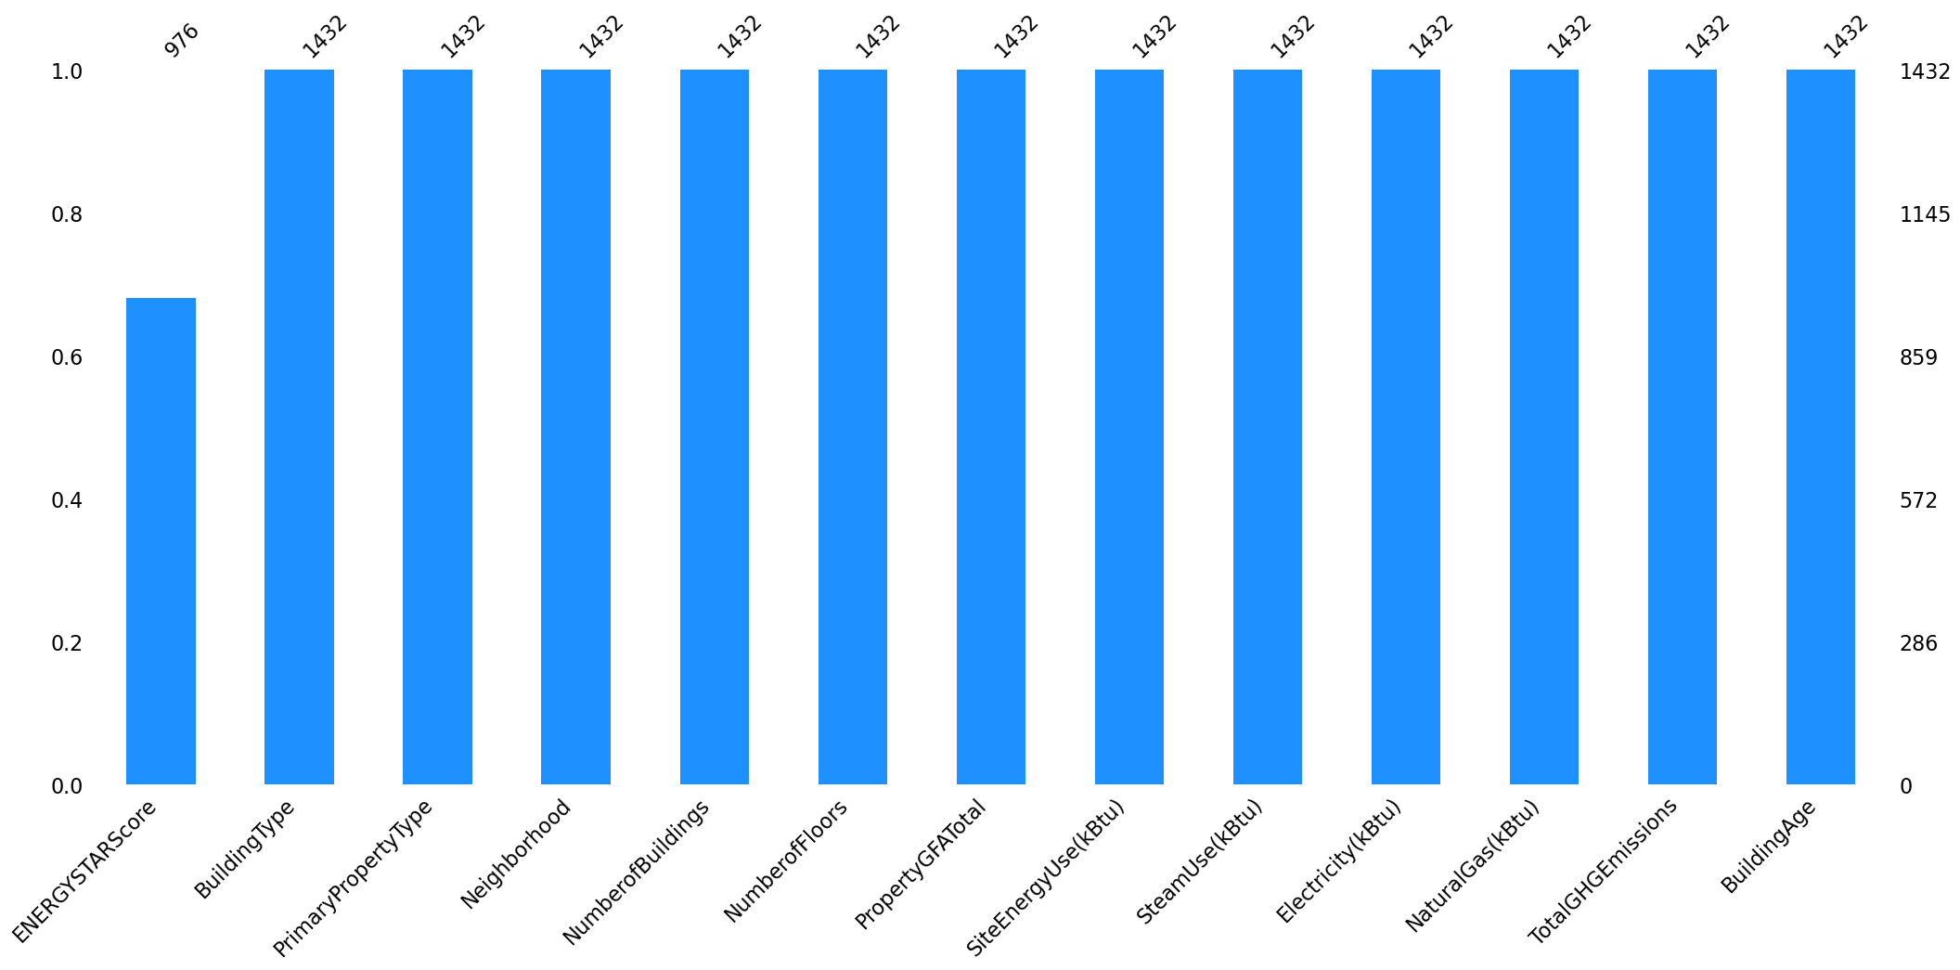
Processus de préparation des données - suite
On garde ENERGYSTARScore avec 455 NaN

Slide 7
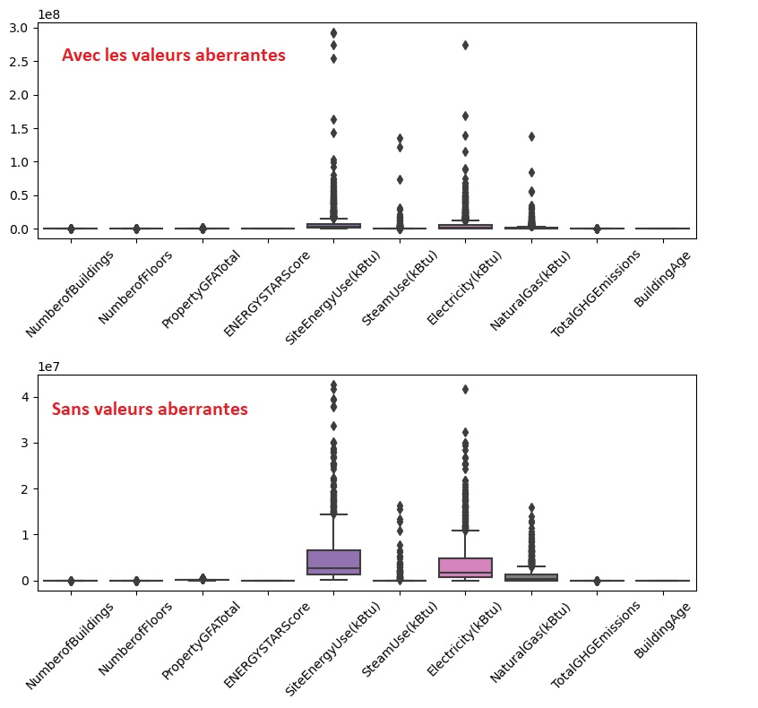
Processus de préparation des données - suite
B- Détecter les valeurs aberrantes avec le z-score
Le z-score est utilisé pour détecter les valeurs aberrantes dans un ensemble de données. Il s'agit d'une mesure statistique qui nous aide à comprendre à quel point nous sommes proches ou éloignés de la moyenne arithmétique de l'ensemble de données.
Lignes | Colonnes
913 | 13

Slide 8
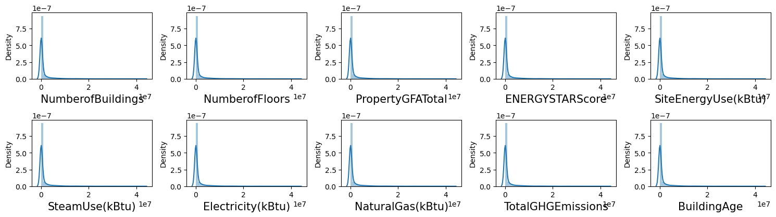
4- Exploration des données
A- La distribution des variables
Toutes les variables sont asymétriques, on va la normalisation les données avec la technique MinMaxScaler.
Le MinMaxScaler garantit que la valeur minimale de la caractéristique devient 0 et que la valeur maximale devient 1. Toutes les autres valeurs intermédiaires sont mises à l'échelle de manière proportionnelle.

Slide 9
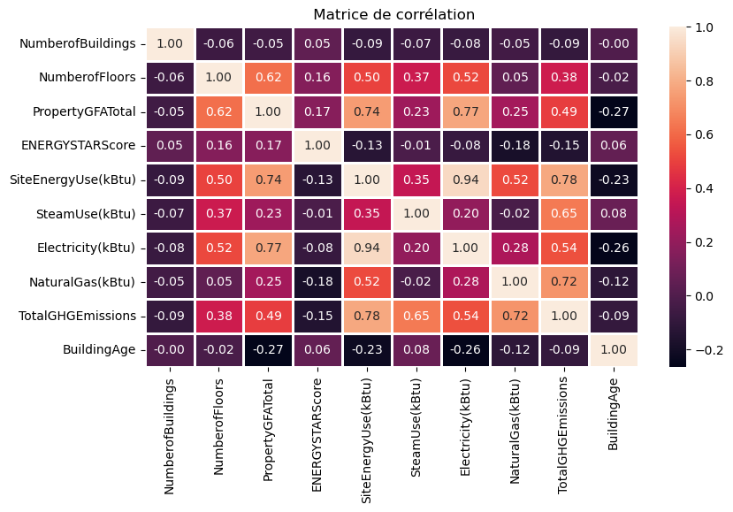
Exploration des données - suite
B- Multicolinéarité
La multicolinéarité se produit lorsque les variables indépendantes d'un modèle de régression présentent une corrélation forte entre elles. Cela rend l'interprétation du modèle difficile et peut également entraîner un problème de surajustement. C'est une hypothèse courante que les chercheurs testent avant de sélectionner les variables à inclure dans le modèle de régression.
Comment vérifier si la multi-colinéarité se produit ?
1- Matrice de corrélation
D'après la matrice de corrélation, il est possible d'observer que plusieurs variables sont fortement corrélées entre elles. En particulier, il existe une paire de variables indépendantes qui présentent une corrélation supérieure à 0,8. Ces variables sont PropertyGFATotal, Electricity(kBtu)et NumberofFloors .
Il semble que certaines informations dans les données soient redondantes, ce qui signifie qu'elles fournissent des informations similaires ou très corrélées.

Slide 10
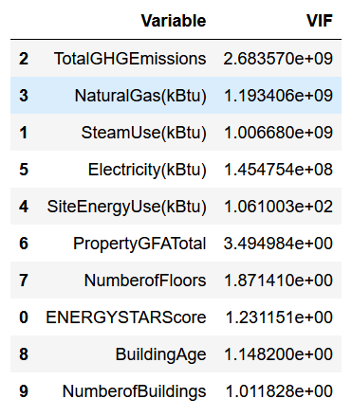
Explorations des données - suite
2- Facteur d'inflation de la variance (VIF)
Il existe une autre méthode pour identifier la multicollinéarité, qui utilise le facteur d'inflation de la variance (VIF) pour chaque variable indépendante. Le VIF est une mesure permettant d'évaluer la présence de multicollinéarité parmi un ensemble de variables de régression multiples. Lorsque la valeur du VIF est élevée, cela indique une corrélation plus forte entre cette variable et les autres variables.
Si la valeur VIF est supérieure à 10, on considère généralement qu'elle a une forte corrélation avec d'autres variables indépendantes.
Comment résoudre le problème de multi-colinéarité ?
La méthode la plus simple consiste à supprimer certaines variables fortement corrélées aux autres et à laisser les plus significatives.

Slide 11
Explorations des données - suite
C- Convertir des variables catégorielles en numériques avec la technique LabelEncoder
Les modèles d’apprentissage automatique ne peuvent pas fonctionner sur des variables catégorielles sous forme de chaînes, nous devons donc les transformer en forme numérique.
Le LabelEncoder est une technique couramment utilisée pour convertir les valeurs d'une colonne catégorielle en nombres. Cela fait partie du processus de prétraitement des données, particulièrement utile pour les méthodes d'apprentissage supervisé. Dans cette méthode, chaque valeur de la colonne catégorielle est généralement remplacée par un nombre allant de 0 à N-1.

Slide 12
5- Modélisation
XGBoost: c’est une extension de la méthode de gradient boosting qui combine les prédictions de plusieurs modèles faibles, tels que des arbres de décision, pour créer un modèle prédictif robuste.
Random Forest: est basée sur l'algorithme de forêt aléatoire, qui combine les prédictions de plusieurs arbres de décision pour créer un modèle prédictif.
La Régression linéaire: Méthode d'analyse statistique utilisée pour prédire la valeur d'une variable cible en fonction de variables prédictives.
Knn: c’est un algorithme qui utilise le nombre K de ses points de données les plus proches pour prédire la variable cible pour un nouvel ensemble de données d'entrée. Il utilise des métriques de distance pour trouver les voisins les plus proches.

Slide 13

Modélisation - suite
1- Emission CO2

Slide 14
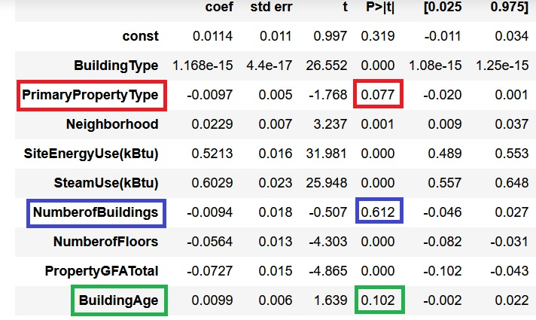
Modélisation - suite
1- Diviser l'ensemble de données en ensembles d'entraînement et de test
Pour effectuer la division de notre jeu de données en ensembles d'entraînement et de test, nous allons utiliser la fonction train_test_split de la bibliothèque sklearn.model_selection. Il est recommandé de réserver environ 75 % des données pour l'ensemble d'entraînement et les 25 % restants pour l'ensemble de test.
2- Choix des variables explicatives
tableau 1
Lors de la sélection des variables pour le modèle final, il est courant d'évaluer l'importance des coefficients à l'aide des p-valeurs. En se référant aux résultats indiqués dans le tableau 1, il est envisagé de retirer les variables PrimaryPropertyType, BuildingAge et NumberofBuildings. Ces variables ne sont pas considérées comme des prédicteurs importants, et leur intégration dans le modèle final pourrait diminuer sa précision.

Slide 15
Modélisation - suite
3- Création de Baseline avec paramètre par défaut: Régression linéaire
Examinons les performances de l'ensemble d'entraînement et de l'ensemble de test :
Training score | Test score
0.77 | 0.82
L'écart entre les performances sur l'ensemble d'apprentissage et l'ensemble de test est un signe évident de surajustement, ce qui suggère que nous devrions chercher un modèle qui nous permette de contrôler la complexité. L'une des alternatives les plus utilisées à la régression linéaire classique est la régression Ridge.
RIDGE
Examinons les performances de l'ensemble d'entraînement et de l'ensemble de test :
Training score (Ridge) | Test score (Ridge)
0.75 | 0.80

Slide 16
Modélisation - suite
Résumé des résultats
 | R2 (%)
Ridge | 80
knn | 70
XGBoost | 79
Random Forest | 80

Slide 17
Modélisation - suite
4- Grid Search pour l’ajustement des paramètres
GridSearchCV est une technique utilisée en apprentissage automatique pour rechercher les meilleurs hyperparamètres d'un modèle. Elle consiste à spécifier une grille de valeurs possibles pour les hyperparamètres du modèle, puis à évaluer les performances du modèle pour chaque combinaison possible de ces valeurs en utilisant une validation croisée. Cela permet de trouver les hyperparamètres qui maximisent les performances du modèle sur les données de validation.
4-1 Ridge regression
Meilleurs hyperparamètres | R2
alpha= 0.01,fit_intercept=True, solver= 'sag' | 82
4-2 KNN
Meilleurs hyperparamètres | R2
n_neighbors= 5, p= 2, weights = 'distance' | 72

Slide 18
Modélisation - suite
4-3 XGBoost
Meilleurs hyperparamètres | R2
colsample_bytree = 0.7, learning_rate =0.01, max_depth =3, n_estimators =500 | 81
4-4 Random Forest
Meilleurs hyperparamètres | R2
max_depth= 5, max_features= 'auto', min_samples_leaf= 1, min_samples_split= 2, n_estimators= 20 | 79

Slide 19
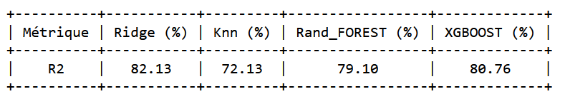
Modélisation - suite
Résumé des résultats sans les hyperparamètres
 | R2 (%)
Ridge | 80
knn | 70
XGBoost | 79
Random Forest | 80
Les résultats après réglage des hyperparamètres

Slide 20
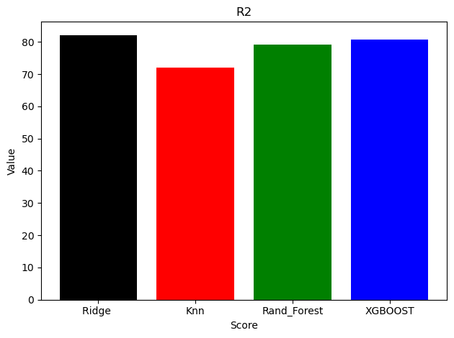
Modélisation - suite
Modèle retenu RegressionRidge

Slide 21
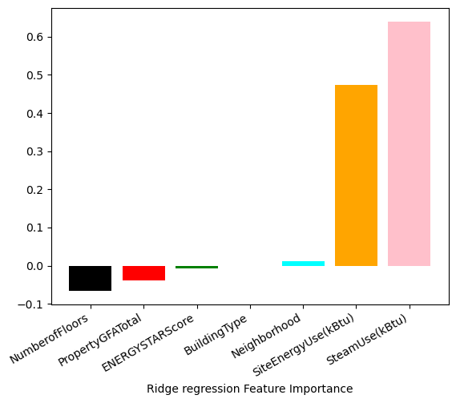
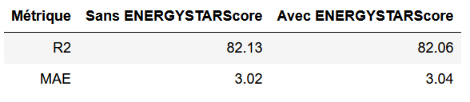
Modélisation - suite
Evaluation du modèle : Ridge regression + EnergyStarScore
EnergyStarScore n’est pas importante pour prédire la variable cible: TotalGHGEmissions
ENERGYSTARScore ne parvient pas à apporter d'améliorations

Slide 22

Modélisation - suite
2- Consommation Totale d’électricité

Slide 23
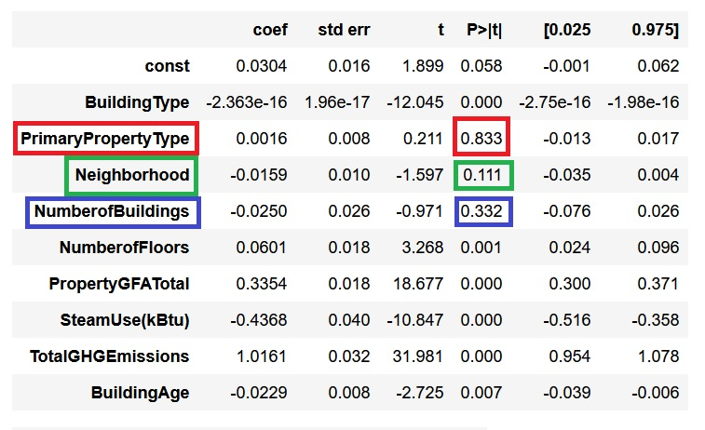
Modélisation - suite
1- Diviser l'ensemble de données en ensembles d'entraînement et de test
Pour réaliser la division de notre ensemble de données en ensembles d'entraînement et de test, nous allons utiliser la fonction train_test_split de la bibliothèque sklearn.model_selection. Il est recommandé de réserver environ 75 % des données pour l'ensemble d'entraînement et les 25 % restants pour l'ensemble de test.
tableau 2
2- Choix des variables explicatives
Dans le processus de sélection des variables pour le modèle final, il est fréquent d'évaluer l'importance des coefficients à l'aide des valeurs de p-valeur. En se basant sur les résultats présentés dans le tableau 2, il est envisagé d'éliminer les variables PrimaryPropertyType, Neighborhood et NumberofBuildings. Ces variables ne sont pas considérées comme des prédicteurs importants, et leur inclusion dans le modèle final pourrait réduire sa précision.

Slide 24
Modélisation - suite
3- Création de Baseline avec paramètre par défaut: Régression linéaire
Examinons les performances de l'ensemble d'entraînement et de l'ensemble de test :
Training score | Test score
0.79 | 0.85
L'écart entre les performances sur l'ensemble d'apprentissage et l'ensemble de test est un signe évident de surajustement, ce qui suggère que nous devrions chercher un modèle qui nous permette de contrôler la complexité. L'une des alternatives les plus utilisées à la régression linéaire classique est la régression Ridge.
RIDGE
Examinons les performances de l'ensemble d'entraînement et de l'ensemble de test :
Training score (Ridge) | Test score (Ridge)
0.77 | 0.84

Slide 25
Modélisation - suite
Résumé des résultats sans les hyperparamètres
 | R2 (%)
Ridge | 85
knn | 72
XGBoost | 80
Random Forest | 81

Slide 26
Modélisation - suite
4- Grid Search pour l’ajustement des paramètres
4-1 Ridge regression
Meilleurs hyperparamètres | R2
alpha= 0.01,fit_intercept=True, solver= ‘saga' | 85
4-2 KNN
Meilleurs hyperparamètres | R2
n_neighbors= 7, p= 1, weights = 'distance' | 74
4-3 XGBoost
Meilleurs hyperparamètres | R2
colsample_bytree= 0.7, learning_rate=0.01, max_depth= 3, n_estimators= 1000 | 78

Slide 27
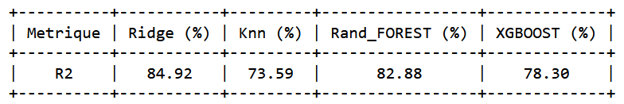
Modélisation - suite
4-4 Random Forest
Meilleurs hyperparamètres | R2
max_depth= 5, max_features= 'auto', min_samples_leaf= 2, min_samples_split= 5, n_estimators= 30 | 83
 | R2 (%)
Ridge | 85
knn | 72
XGBoost | 80
Random Forest | 81
Les résultats sans les hyperparamètres
Résumé des résultats avec les hyperparamètres

Slide 28
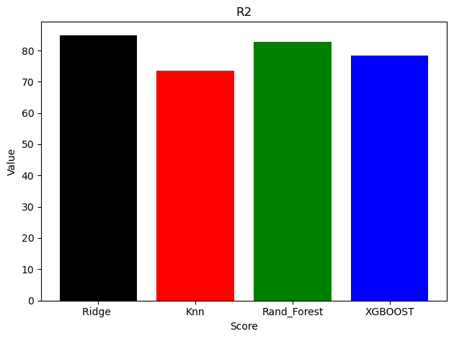
Modèle retenu RegressionRidge

Slide 29
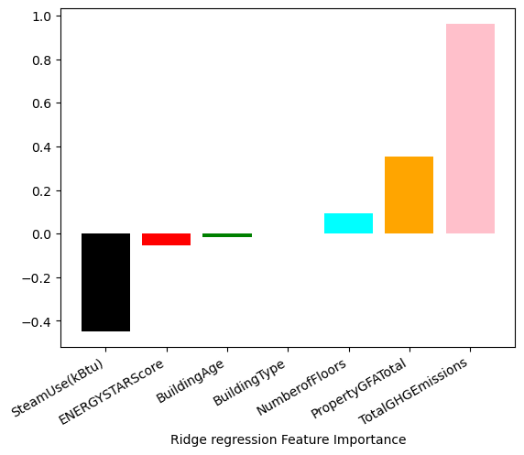
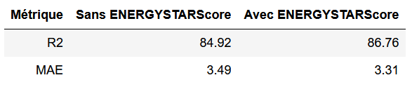
Modélisation - suite
Evaluation du modèle : Ridge regression + EnergyStarScore
EnergyStarScore n’est pas importante pour prédire la variable cible: SiteEnergyUse(kBtu)
EnergyStarScore améliore de manière marginale le modèle.

Slide 30
6- Glossaire
n_neighbors : Nombre de voisins.
P : Paramètre de puissance pour la métrique de Minkowski.
Weights(distance) : les voisins les plus proches d'un point de requête auront une plus grande influence que les voisins qui sont plus éloignés.
colsample_bytree : Indique la fraction de colonnes à échantillonner de manière aléatoire pour chaque arbre.
learning_rate : Ce paramètre contrôle la contribution des estimateurs dans la combinaison finale.
max_depth : La profondeur maximale des arbres de décision.
n_estimators : Le nombre d'arbres de décision dans la forêt.
max_features : Le nombre de fonctionnalités à prendre en compte lors de la recherche de la meilleure répartition.
min_samples_split : nombre minimum d'échantillons qu'un noeud doit avoir avant d'être divisé.
min_sample_leaf : nombre minimum d'échantillons qu'une feuille doit avoir.

